Slide 1
Førelesing ST1101
14.01.21

Slide 2



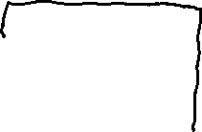















Slide 3



Betinga sannsyn
Tilleggsinformasjon kan påverke sannsyn.
Sjuk – kjønnsavhengig, aldersavhengig
Synspunkt – partiavhengig
Knivskuff med 5 knivar. Trekkjer kniv tilfeldig
A ~ trekkjer kniv med rustfritt blad
B ~ trekkjer kniv med svart skaft

Slide 4











Eit levetidseksempel
Eks

Slide 5
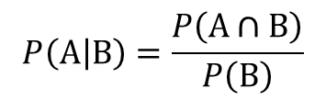



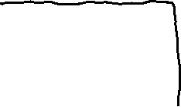






Betinga sannsyn
Definisjon. La A og B vere hendingar i S, P(B) >0. Betinga sannsyn for A gitt B er definert som
Tilsvarande er , P(A) >0
Eks.
$$P\left(\text{A}\left|\text{B}\right.\right)=\frac{P\left(\text{A}∩\text{B}\right)}{P\left(\text{B}\right)}$$

Slide 6




Slide 7

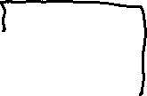




















Slide 8

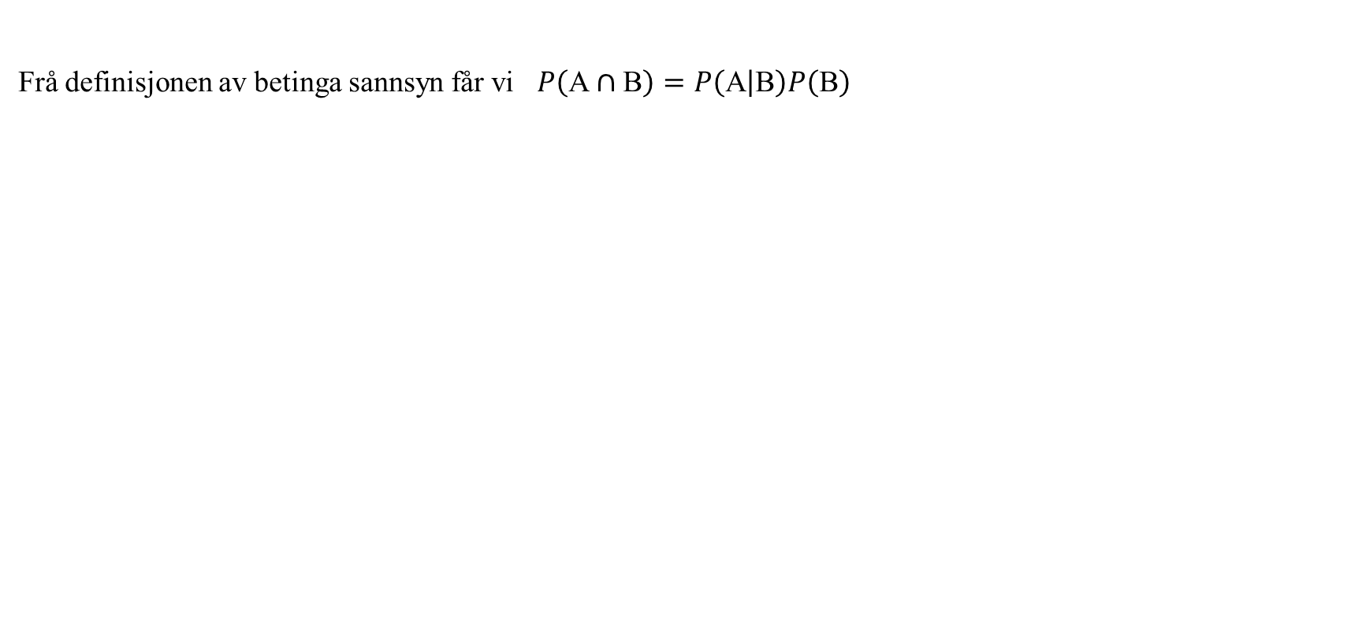







Multiplikasjonsetninga
Frå definisjonen av betinga sannsyn får vi $P\left(\text{A}∩\text{B}\right)=P\left(\text{A}\left|\text{B}\right.\right)P\left(\text{B}\right)$

Slide 9
Eit klassisk problem
Monty Hall
Ein vert og ein deltakar. Tre dører. Bak den eine er det ein bil. Målet er å gjette seg fram til den døra der bilen er.
Reglar. Deltakaren få først lov til å gjette på kva dør bilen er bak. Etter at deltakaren har gjetta på ei dør, opnar verten ei av dørene som ikkje skjuler ein bil. Deltakaren får no valet mellom å bytte dør eller halde fast ved den døra han først valde. Kva bør han gjere?

Slide 10




Oppdeling av utfallsrommet. Total sannsyn
Monty Hall
A ~ tippar rett 1. gong
B ~ vinn bil
Stratgi: Byttar
Strategi: Ikkje byttar

